Slide 1




Les archives sur les bases de données juridiques : pratiques d’éditeurs

Slide 2

Les Editions législatives
Sur Elnet :
Plus d’accès aux archives des Dictionnaires permanents
Bulletins d’actualité sur quelques années uniquement.

Slide 3
Francis Lefebvre
Sur Navis :
Bonne pratique de l’éditeur : plus d’archives à années glissantes.
Une très bonne antériorité pour la Revue de jurisprudence fiscale
Les archives des Mémentos Fiscal et social depuis 2004.

Slide 4
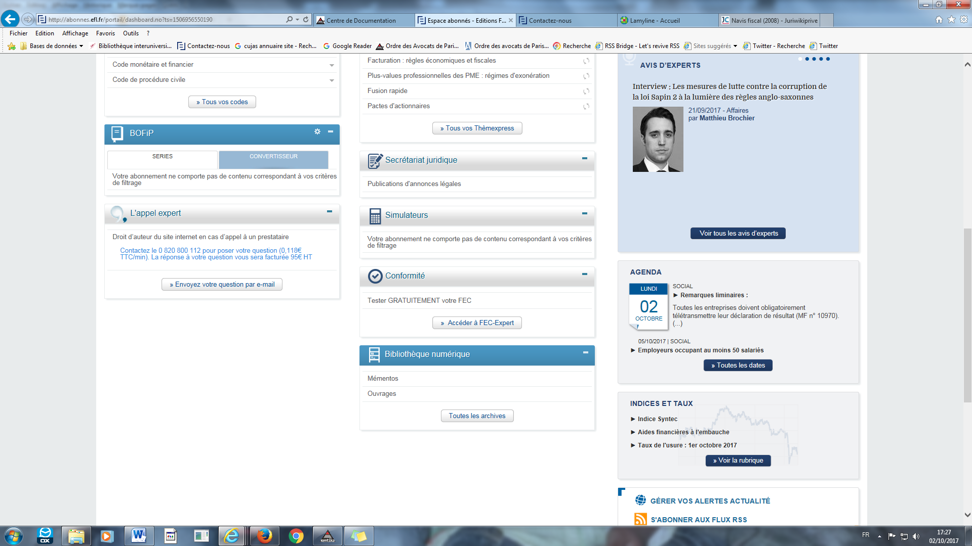
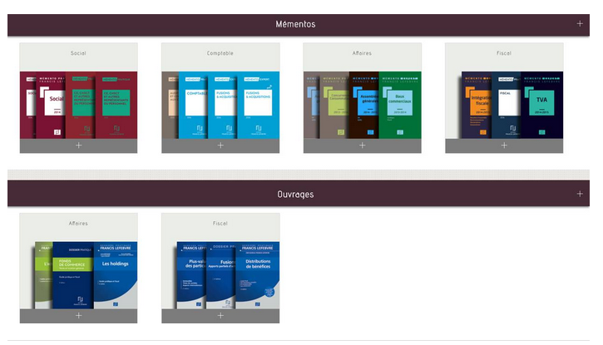
Une avancée : la Bibliothèque numérique de F. Lefebvre
Mémentos depuis 2013
Monographies en droit fiscal et droit des affaires (depuis 2013)

Slide 5
Lexbase
Lextenso
Pas d’accès aux anciennes éditions des ouvrages dans les packs Lextenso.
Pas d’historique des anciennes études Joly.
Une antériorité des revues sur Lextenso sur 15-20 ans maximum.
Lexbase : Pas d’accès aux anciennes versions des encyclopédies. Les archives des revues depuis leur création.

Slide 6
Bilan
Peu d’accès aux anciennes éditions des ouvrages.
Peu de revues accessibles depuis leur création.
Pas d’accès aux anciennes versions des encyclopédies.
Aucun support d’archives en cas d’arrêt de l’abonnement.
Une évolution ?

Slide 7
En conclusion
Un constat :
Une offre faible => Résilier un abonnement en ligne c’est tout perdre.
Une attente : La préservation de notre « patrimoine » documentaire numérique.

